Slide 1
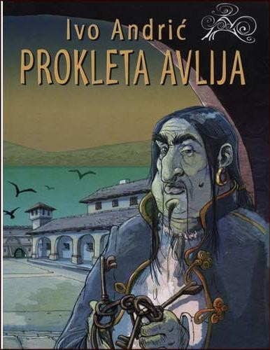
Prokleta avlija
Analiza lika fra Petra

Slide 2
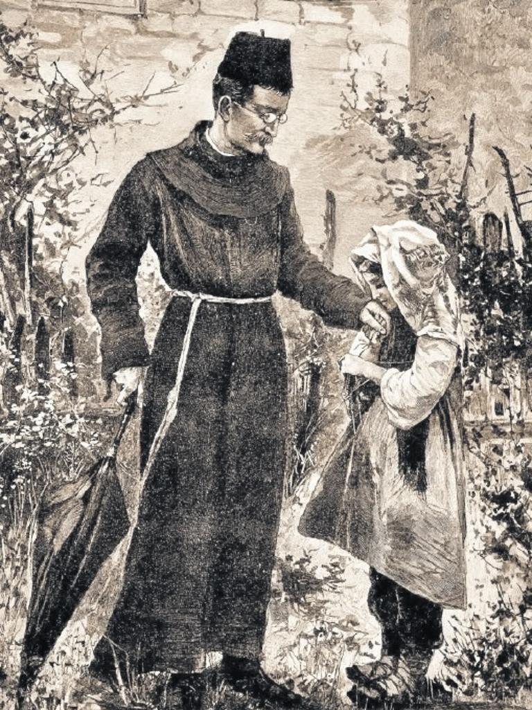
Općenito o fra Petru
Bosanski fratar.
Učen, skroman i dobrodušan čovjek.
Volio je prepričavati svoje doživljaje, pogotovo o vremenu provedenom u Prokletoj Avliji.

Slide 3
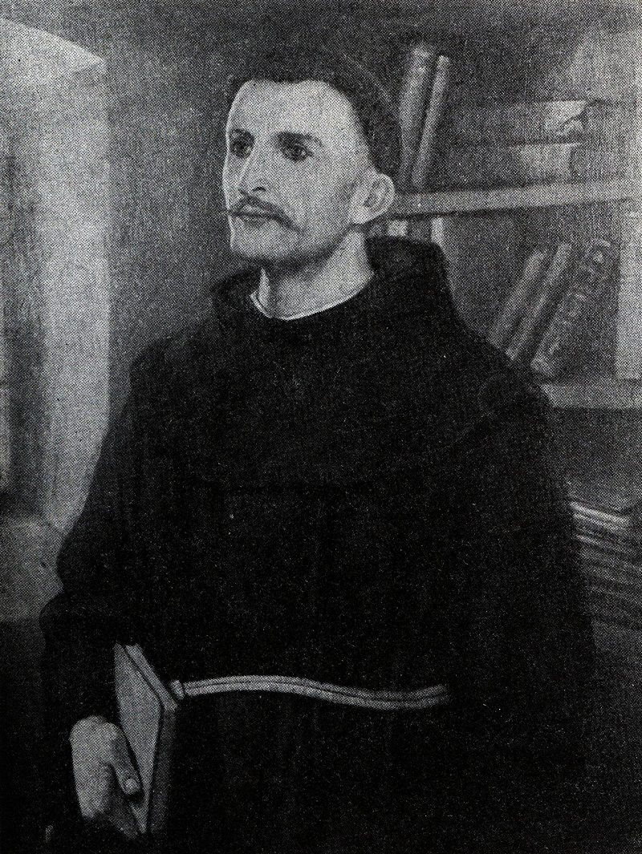
Fizički opis fra Petra
„ Mladić je netremice, ispitivački ali mirno gledao u fratrovo otvoreno, široko lice sa gustim, crnim brkovima i jako razmaknutim, krupnim smeđim očima mirna pogleda.“

Slide 4
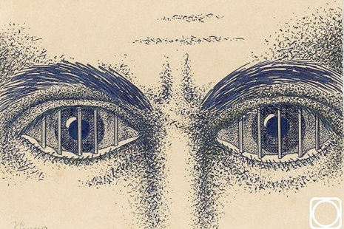
Fra Petar u Prokletoj avliji
Zbog krivih optužbi biva nevino uvučen u Prokletu avliju.
Izdvojio se od napetog okruženja zatvora.
Nije ulazio u sukobe sa ostalim zatvorenicima.

Slide 5
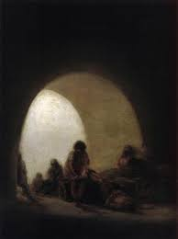
Fra Petar u Prokletoj Avliji
„Da bi se koliko toliko zaštitio od tuča, svađa i ružnih noćnih prizora, fra Petar je izabrao jedan zabačen kut prostrane ćelije, iza velikog provaljenog odžaka, i tu se sklonio sa ono malo stvari što je ponio sa sobom.“

Slide 6
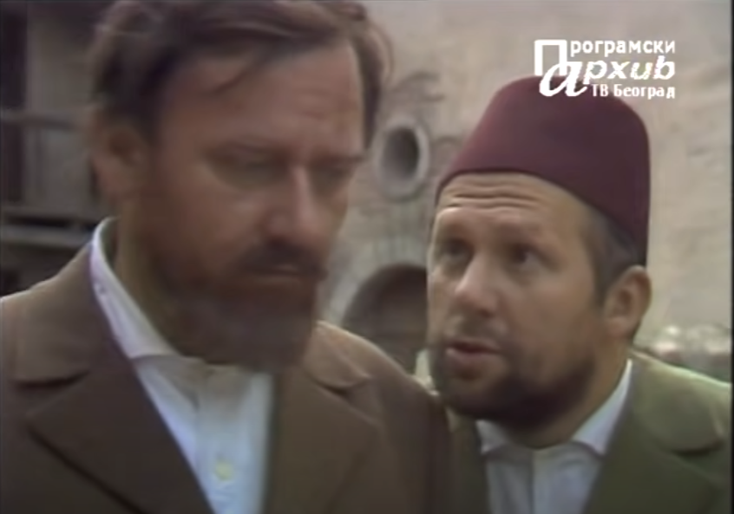
Fra Petar u Prokletoj avliji
Često sluša razgovore između ostalih zatvorenika.
Znao je slušati svoje sagovornike, te je zbog toga stekao mnoga prijateljstva.
Svoje vrijeme pokušava popuniti razgovorom ili radom.

Slide 7
Fra Petar u Prokletoj Avliji
„Raspitivao sam ima li kakva posla za mene, da se popravi kahveni mlin, da se kuriše neki sahat. Šta bilo. Jer, od tog sam esnafa. Ali me čuvar gleda i riječi ne govori.“

Slide 8

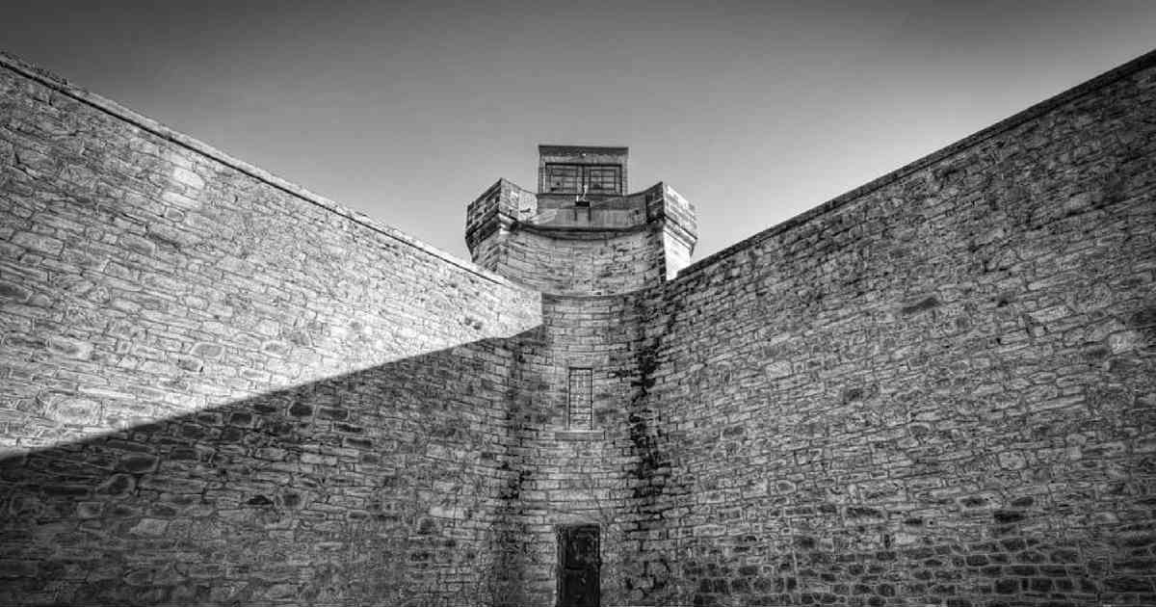
Fra Petar u Prokletoj Avliji

Slide 9
Odnos Ćamila i fra Petra
Ćamil-efendiju i fra Petra veže njihova ljubav prema znanju i nauci.
Fascinirala ga je Ćamil-efendijina opsjednutost Džem-sultanom.
Pokušavao ga je upozoriti o opasnostima njegove opsjednutosti, ali bez uspjeha.

Slide 10
Odnos Ćamila i fra Petra
„Njegova urođena neposrednost i prostosrdačnost, kojom je inače uvijek mogao svakom sve da kaže, bila je kao opijena i umrtvljena upornim mladićevim pričanjem.“

Slide 11
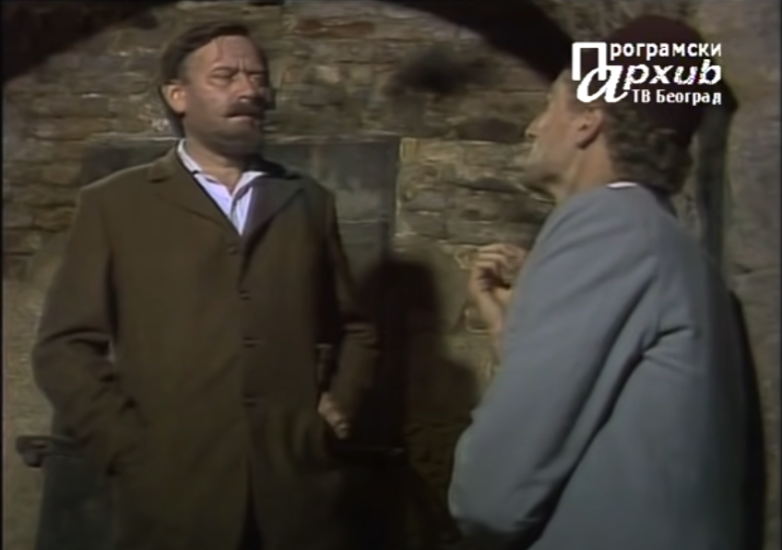

Slide 12
Zaključak
„Ništa ljude ne vezuje tako kao zajednički i sretno preživljena nesreća.“
Ivo Andrić

